Slide 1

Enquête sur l’utilisation du libre accès en bibliothèque de recherche
Résultats de l’analyse
DSG / Etudes de publics
DCO / AST

Slide 2
1
Déroulé de l’enquête

Slide 3
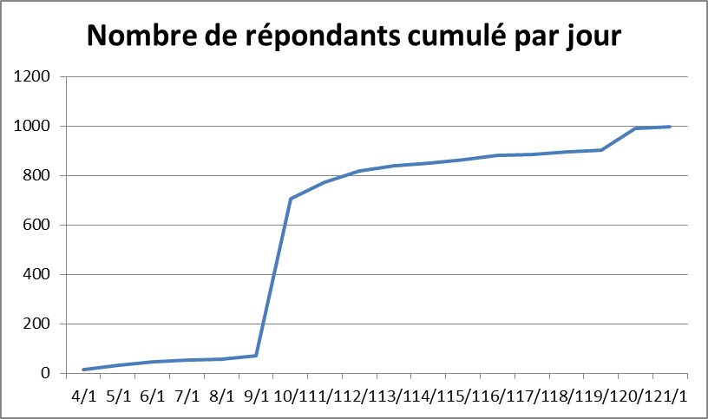
L’enquête a été mise en ligne du 4 au 21 janvier 2023 et a collecté 998 réponses
Emailing dédié Pass Recherche
Lettre aux lecteurs
Mise en ligne sur l’application de réservation de places et documents

Slide 4
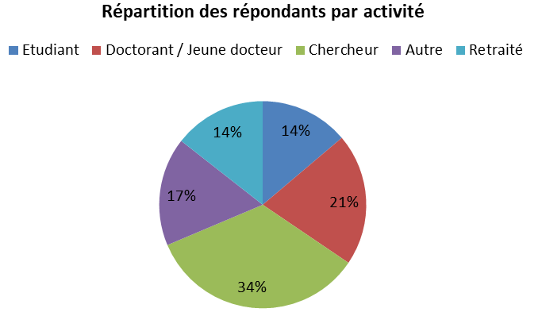
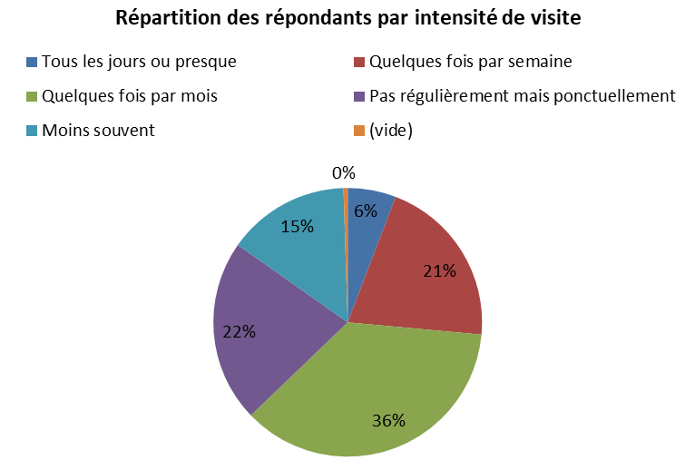
Parmi les répondants, on note une surreprésentation des chercheurs et des usagers intensifs
34% des répondants se déclarent chercheurs alors qu’ils sont ~1/4 des inscrits
A l’opposé, les étudiants ont moins répondu : ils ne sont que 14% des répondants
27% des répondants déclarent venir plusieurs fois par semaine, voire tous les jours ou presque
74% des répondants indiquent être inscrits depuis plus de 3 ans
Un échantillon de répondants avec des lecteurs réguliers et anciens plutôt qu’avec des usagers occasionnels

Slide 5
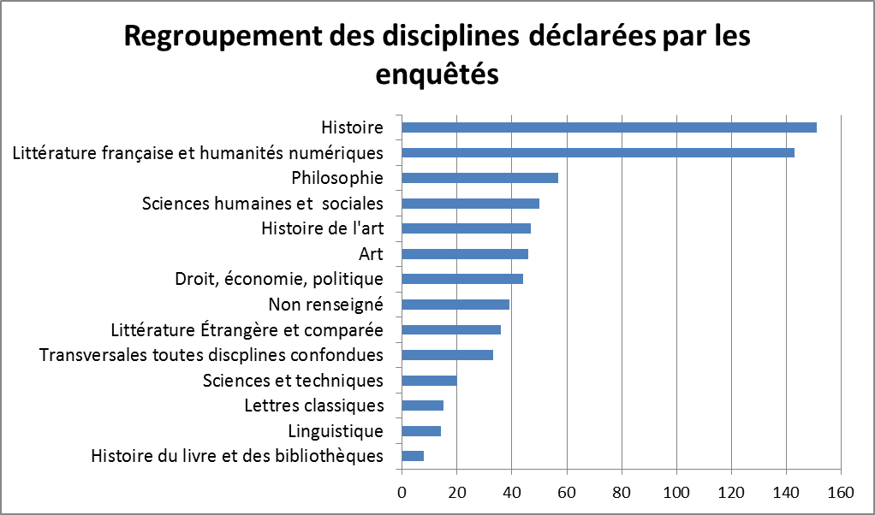
La qualification de la discipline par les répondants montre l’ampleur des approches et l’importance de l’encyclopédisme
La discipline a été demandée aux répondants en question ouverte afin de capter les désignations utilisées par les usagers eux-mêmes
Un classement des disciplines déclarées a ensuite été réalisé par grandes thématiques.
L’histoire et la littérature française arrivent largement en tête.
Pour ne pas trop gonfler la rubrique « transversale toutes disciplines confondues », les réponses ont été classées dans les disciplines les plus proches à chaque fois que cela était possible.
Exemple : « l’histoire des sciences », discipline forte des sciences et techniques, a été classée en sciences et techniques. En revanche, « la philosophie des sciences » a été classée en philosophie.

Slide 6
2
Sur les usages documentaires en général

Slide 7
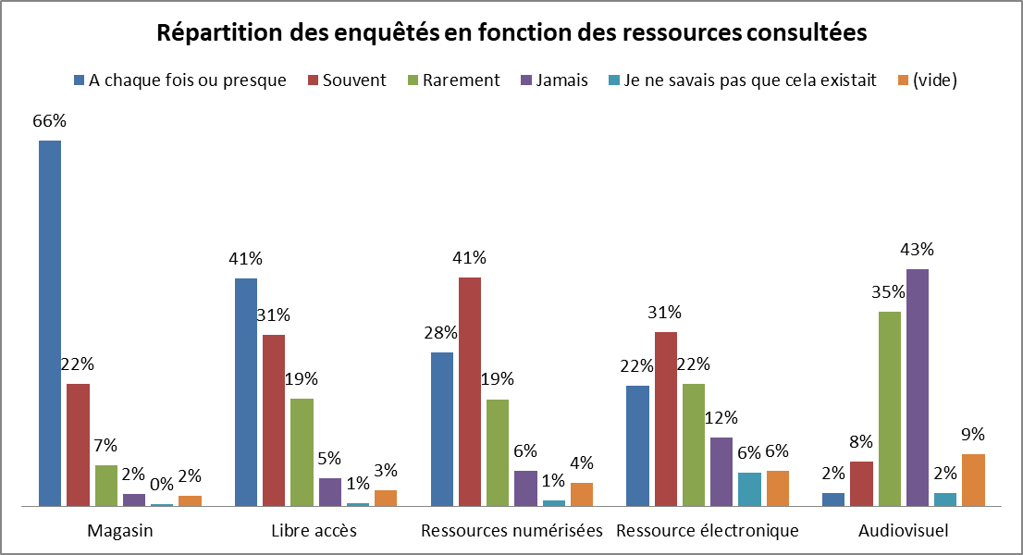
Les communications magasins sont utilisées à chaque fois ou presque par 3 enquêtés sur 5 et le Libre Accès (LA) par 2 enquêtés sur 5
28% des répondants (1,5 sur 5) déclarent utiliser à chaque fois ou presque des ressources magasin ET du Libre Accès (LA).
88% des répondants déclarent utiliser les collections magasin
20% des répondants déclarent utiliser plus souvent le LA que les magasins.
Ils sont 39% à utiliser les 5 types de ressources proposés.
10% seulement déclarent utiliser les ressources audiovisuelles.
  Seulement 10 enquêtés déclarent n’utiliser aucun type de ressource.

Slide 8
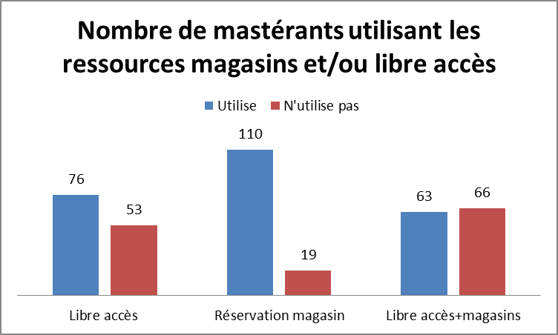
Les mastérants et Bac+5 - qui représentent 13% des enquêtés – privilégient les demandes de communication en magasin
129 mastérants ont répondu à l’enquête
85% déclarent faire des demandes de communication
59% utiliser le libre accès
La moitié des mastérants (49%) déclarent utiliser le libre accès et les collections magasin.

Slide 9
Selon le profil des usagers, le recours à la documentation est différent. Ce sont les usagers qui déclarent venir le moins souvent à la bibliothèque qui utilisent le moins le libre accès.
Les usagers les plus anciens, ceux qui viennent depuis plus de trois ans à la BnF, sont majoritaires parmi les répondants à l’enquête (74%).
Les usagers occasionnels, qui déclarent venir ponctuellement ou « pas très souvent », sont plus présents parmi les profils non académiques (40%) que parmi les universitaires (52%).
La fréquence des visites (tous les jours ou presque ; quelques fois par mois ou ponctuellement ; moins souvent) ne détermine pas l’intensité de l’usage des collections.
  Les magasins et les ressources électroniques souscrites sont utilisés à peu près au même niveau par tous les types de fréquentation.
  Le libre accès est moins utilisé par la catégorie moins souvent (48% contre plus de 70% pour les autres catégories).
  Les bibliothèques numériques (Gallica…) sont moins utilisées par la catégorie tous les jours ou presque (51% contre plus de 71% pour les autres catégories).

Slide 10
Sur les 46 usagers déclarant n’utiliser ni les collections du libre accès ni les magasins, 34 d’entre eux (dont 20 pour le libre accès et 14 pour les magasins) disent ne pas savoir comment les trouver
Seuls 5% des répondants déclarent ne pas utiliser les collections des magasins ni du libre accès.
La majorité (soit 36 personnes) de ces 5% disent ne pas savoir comment trouver ces collections.
Seulement 2 enquêtés sur les 46 usagers déclarent ne pas savoir que ces collections existaient.

Slide 11
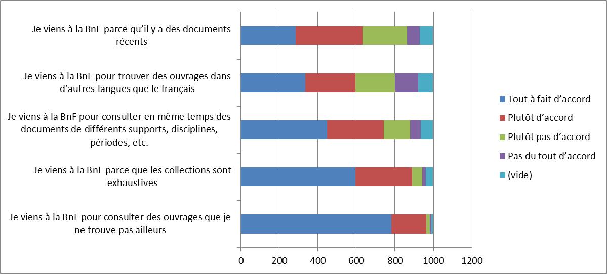
96% des répondants viennent à la BnF pour consulter des ouvrages qu’ils ne trouvent pas ailleurs
Les répondants déclarent venir à la BnF :
pour les ouvrages qui ne se trouvent pas ailleurs
( 96%)
pour l’exhaustivité des collections (89%)
pour les diversités des disciplines et des supports (74%)
pour la documentation récente (64%)
pour la documentation en langue étrangère (60% ).
  A noter qu’une part non négligeable des répondants (12%) déclare ne pas venir pour les documents en langues étrangères.

Slide 12
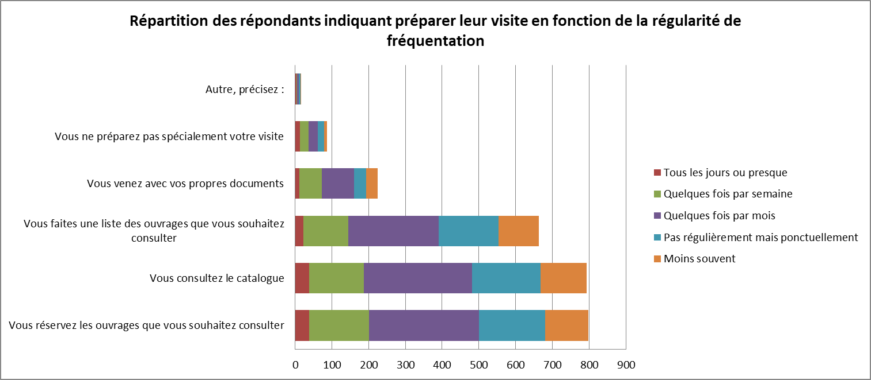
La préparation de la venue à la BnF justifie l’utilisation du catalogue et un recours important aux demandes de communication
80% des répondants déclarent réserver des documents pour préparer leur visite
  Préférer les réservations magasins résulte du besoin de préparer sa visite et de l’idée de sécuriser le fait d’avoir les ouvrages.
Les commentaires montrent que les usagers panachent leurs méthodes de travail. Cf. exemples ci-dessous.

Slide 13
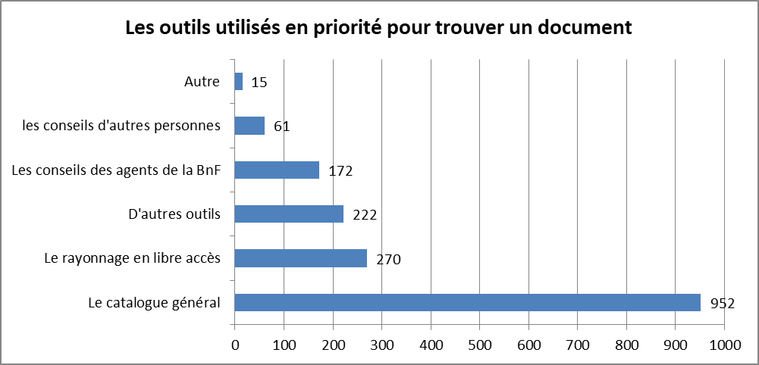
Le catalogue général est une référence quasi systématique pour trouver des documents
Quasiment tous les enquêtés (95%) déclarent utiliser le catalogue général en priorité pour trouver un document.
27% des répondants déclarent utiliser le libre accès
17% faire appel aux agents de la BnF
6% déclarent faire appel à des conseils extérieurs à la BnF (enseignants, collègues, autres bibliothèques)
22% des répondants déclarent utiliser d’autres outils de recherche que ceux de la BnF sans préciser lesquels pour la majorité.

Slide 14
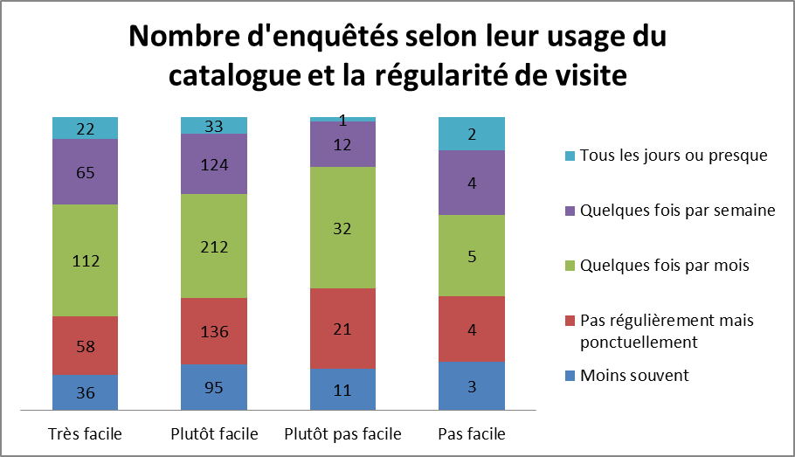
Près de 90% des répondants déclarent trouver facilement ou très facilement ce qu’ils cherchent dans le catalogue
29% des enquêtés déclarent trouver « très facilement » ce qu’ils cherchent dans le catalogue
60% « plutôt facilement ».
Près de 10% (96) des répondants ne trouvent « pas facile » ou « plutôt pas facile » de trouver ce qu’ils cherchent dans le catalogue.
  Ils sont plus nombreux parmi les usagers occasionnels : près de 80% (76/96) déclarent venir « moins souvent » ou ponctuellement ou « quelque fois par mois ».
Les enquêtés qui déclarent avoir du mal à trouver ce qu’ils cherchent dans le catalogue sont plus présents chez les usagers occasionnels.

Slide 15
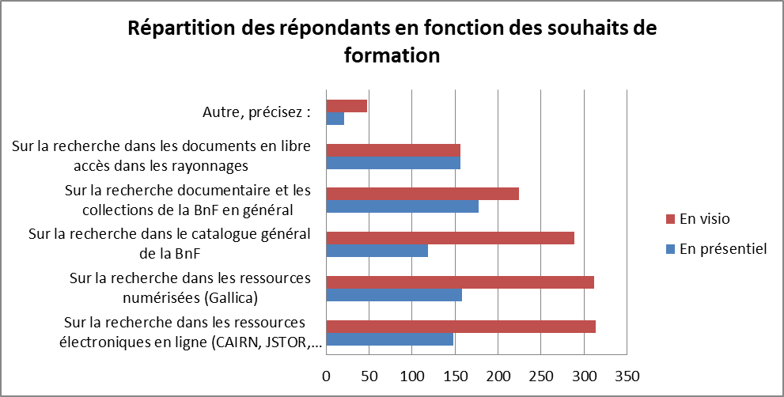
Les propositions de formation rencontrent un intérêt principalement pour un dispositif à distance (visio)
3 enquêtés sur 5 sont intéressés par au moins une des formations proposées ; parmi eux, la moitié ne sont intéressés que par des formations en visio, 30% que par des formations en présentiel, le reste par un mixte en fonction des sujets
La formation sur les documents en libre accès est la seule à recueillir autant d’intérêt en visio et en présentiel: 156 enquêtés pour chaque (16%)
314 enquêtés (31%) se déclarent intéressés par une offre de formation sur la recherche dans les ressources électroniques en ligne, et 312 (31%) sur les ressources numérisées
294 personnes sont intéressées par une formation au catalogue général (29%) en visio

Slide 16
3
Sur le libre-accès

Slide 17
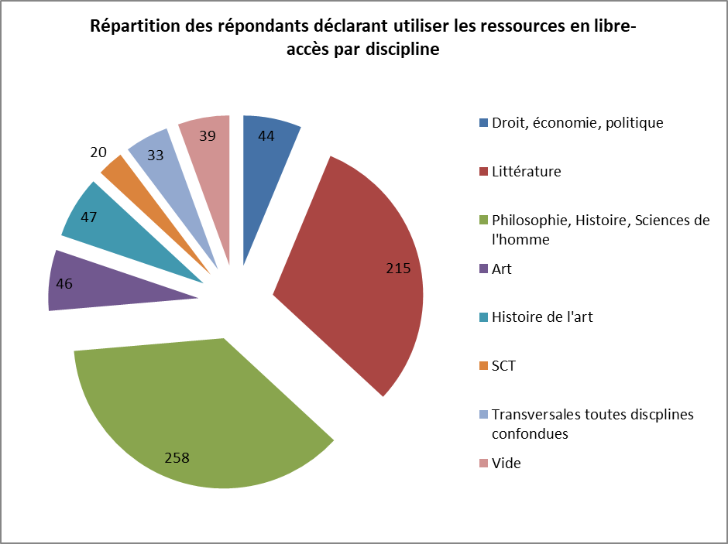
720 enquêtés déclarent utiliser les ressources en libre accès « à chaque fois ou presque » ou « souvent ». Les disciplines des humanités sont les plus citées.
Les disciplines indiquées sont celles déclarées par les usagers; les regroupements correspondent à des proximités thématiques
Parmi les répondants déclarant utiliser les ressources en libre accès « à chaque fois ou presque » ou « souvent », on compte 258 enquêtés déclarant être inscrits dans une discipline de Philosophie, histoire, science de l’homme et 215 en littérature
Ce sont aussi les disciplines les plus présentes dans l’échantillon des répondants

Slide 18
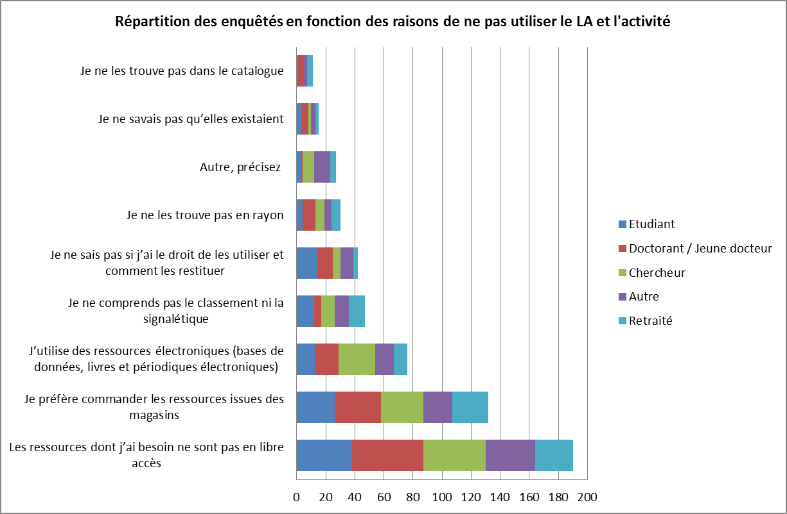
190 répondants indiquent que les ressources dont ils ont besoin ne sont pas en libre accès, et 132 qu’ils préfèrent les collections magasin

Slide 19
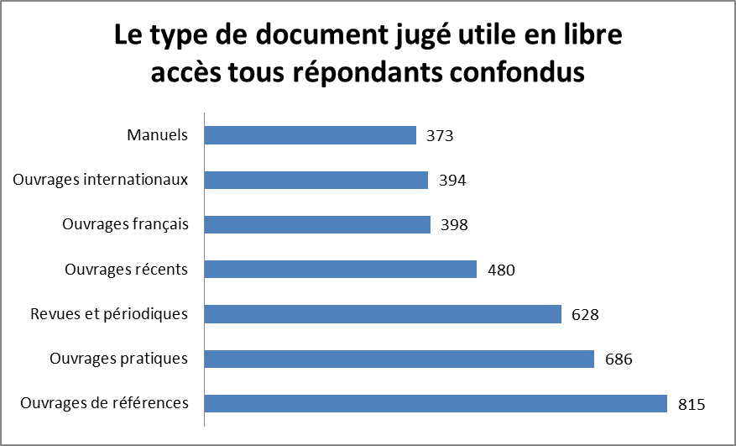
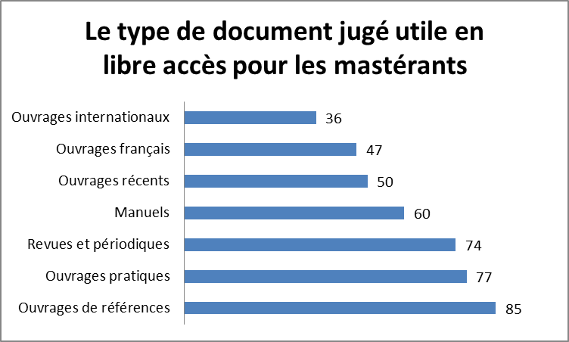
Les documents dits « de référence » et les ouvrages pratiques sont les plus cités comme devant figurer en libre accès
Toutes disciplines confondues, les répondants placent en tête les ouvrages de référence suivis des ouvrages pratiques, des revues et périodiques, de la documentation récente, puis internationale.
L’intérêt pour les manuels vient majoritairement des enquêtés ayant déclaré la discipline Histoire (25%) suivis par la littérature française (13.5%).
L’intérêt pour la présence de manuels en libre accès est plus important chez les mastérants (4ème position) que dans le classement tous répondants confondus (7ème et dernière position).

Slide 20
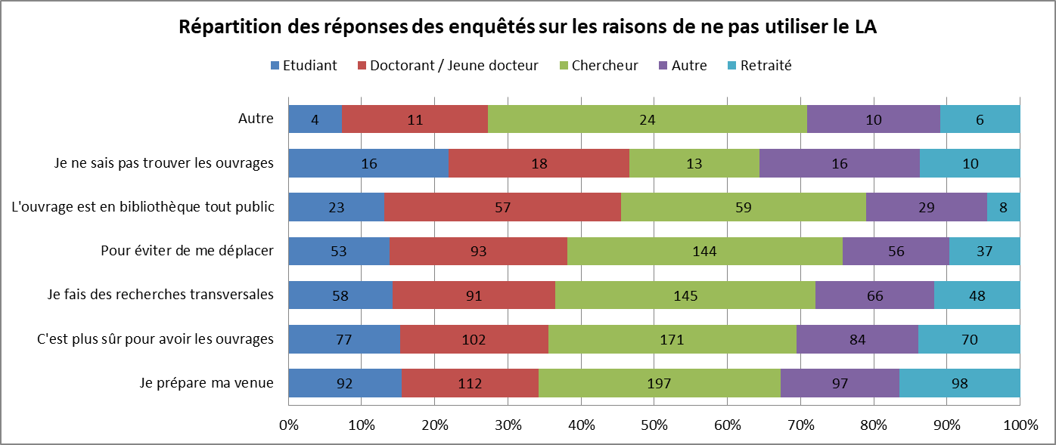
Préférer les réservations magasins résulte du besoin de préparer sa visite et de l’idée de sécuriser le fait d’avoir les ouvrages
N= 55 (5%)
N= 73 (7%)
N= 176 (17%)
N= 383 (38%)
N= 408 (41%)
N= 504 (50%)
N= 596 (59%)
3 enquêtés sur 5 indiquent qu’ils réservent des documents en magasin en préparant leur visite, et 1 enquêté sur 2 que c’est pour être sûr d’avoir les ouvrages dont il a besoin.
38% des enquêtés déclarent préférer les magasins pour ne pas avoir à se déplacer.
Dans les commentaires, les répondants déclarent privilégier les réservations magasin car les ouvrages dont ils ont besoin ne sont pas toujours disponibles en libre accès.

Slide 21
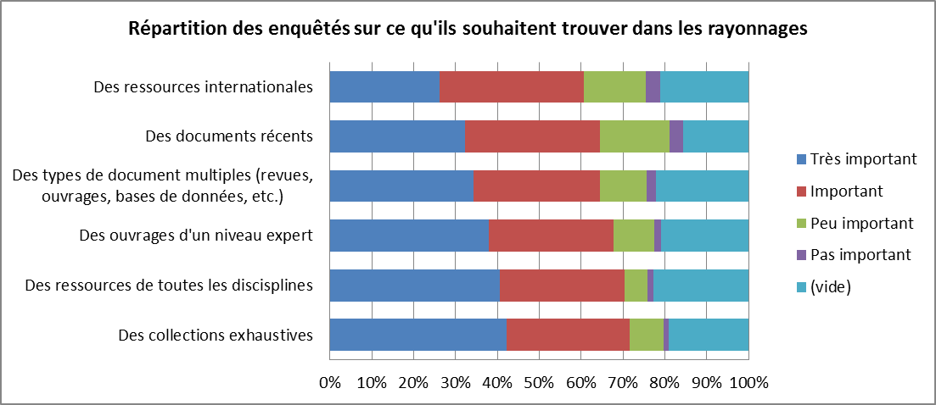
Les enquêtés souhaitent trouver en libre accès des collections exhaustives d’un niveau expert dans toutes les disciplines

Slide 22
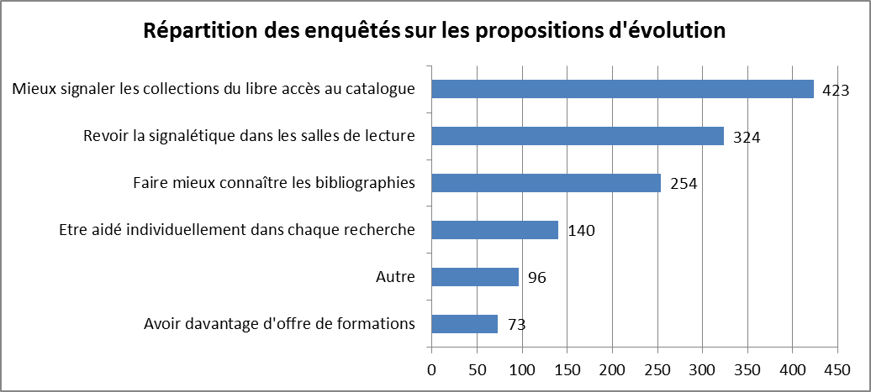
En suggestion d’amélioration, 2 enquêtés sur 5 (42%) proposent d’améliorer la signalisation des collections dans le catalogue, et 32,5% la signalétique des salles de lecture

Slide 23
Synthèse des résultats
Typologie des répondants
  Les académiques (chercheurs et doctorants) représentent plus de la moitié des répondants (56%)
  Les mastérants ne représentent que 14% des répondants, comme les retraités
  La majorité des répondants se déclarent intéressés par les disciplines des humanités
  Les répondants déclarent à 95% utiliser la documentation de la BnF (libre accès et/ou magasins)
Les points saillants
  Les communications magasins sont privilégiées pour des raisons d’organisation et d’offre plus complète en magasin
  Une part importante des répondants déclare utiliser aussi bien la documentation des magasins que celle du libre accès
  Le libre accès est moins utilisé par les répondants qui déclarent venir occasionnellement
  Les fonds de références et les ouvrages pratiques sont plébiscités pour le libre accès. Pour autant, les ouvrages récents, en langues étrangères, les revues et les manuels ont une part importante dans les réponses

Slide 24
Des pistes à approfondir
Les pistes
  Information et formation autour des collections et notamment du libre accès à destination des publics en impliquant les agents
  Valorisation de l’actualité de la recherche (tables de présentation, pôles de mise en valeur, facing)
  Développer une offre plus récente en libre accès, mieux articulée avec les ressources électroniques et mieux adaptée au public de mastérants
  Diversification des postures de lecture autour des collections du libre accès (mobilier, éclairage, etc.)
Pour travailler et approfondir ces pistes
  Poursuite des travaux et réflexions du groupe du travail
  Dans le cadre de focus group, consultation des usagers ayant répondu à l’enquête

